Slide 1

《物联网应用系统设计与维护》课程
项目2 智慧社区商超管理系统
的设计与开发
电子与物联网学院
高辉

Slide 2
项目简介
智慧社区是社区管理的一种新理念，是新形势下社会管理创新的一种新模式。
智慧社区是指充分利用物联网、云计算、移动互联网等新一代信息技术的集成应用，为社区居民提供一个安全、舒适、便利的现代化、智慧化生活环境，从而形成基于信息化、智能化社会管理与服务的一种新的管理形态的社区。
智慧社区服务的内容一般包括：智慧物业管理、电子商务服务、智慧养老服务、智慧家居等。

Slide 3
《物联网应用系统设计与维护》课程
任务分解
任务2.10 项目总结汇报
任务2.9 系统程序的部署
任务2.8 商品信息查询修改界面功能设计
任务2.7 商品信息录入界面功能设计
ADO .NET数据库访问技术
任务2.6 密码修改界面功能设计
任务2.5 登录用户验证功能设计
任务2.4 系统数据库设计
数据库设计的方法和注意事项
任务2.3 系统主界面的制作
任务2.2 系统登录界面的制作
VS常用控件的使用方法
任务2.1 系统需求分析

Slide 4
《物联网应用系统设计与维护》课程
《物联网应用系统设计与维护》课程
任务2.2
系统登录界面的制作(3)

Slide 5
《物联网应用系统设计与维护》课程
[任务内容]
根据智慧社区商超管理系统需求分析中系统登录界面的原型设计，利用Visual Studio开发工具，完成系统登录界面的制作。
[任务目标]
熟悉VS的开发环境
熟悉VS的窗体和基本控件的用法：窗体、Label、LinkLabel、Button等
了解面向对象的基本概念：类、对象、属性、方法、事件
能利用VS开发环境，完成物联网应用系统简单(登录)界面的制作
[任务时间]
8学时+课外

Slide 6
[上节回顾]
找错误
Class person
{
public string name;
bool x=true;
const PI;
};
String sex;
哪可以加“；”？？？

Slide 7

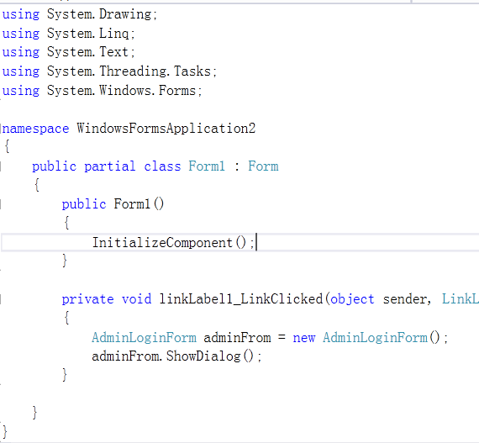
任务咨询
C#程序结构
1、类（Class）和方法
C#是面向对象的程序设计语言，
类是面向对象语言中一个重要的概念。
命名空间
ADO.NET
2、命名空间（namespace）
类
是一种将程序库名称封装起来的方法，目的是避免命名冲突。
方法

Slide 8
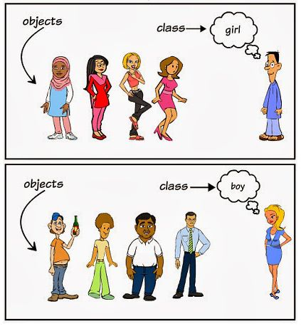
任务咨询
类和对象
类
是对同一种对象的集合与抽象
如人类、汽车。
对象
是现实世界中的具体事物或现象
如孔子、帕萨特。
ADO.NET
在现实世界或思维世界中，许多对象具有相似的特征，执行相同的操作，称之为同一类对象。
面向对象编程：Person.Eat(Rice)
面向过程编程：Eat(Person, Rice)
Notes:
把大象放进冰箱，三个步骤。面向过程的思维过程是。。。，面向对象的思维过程是。。。

Slide 9
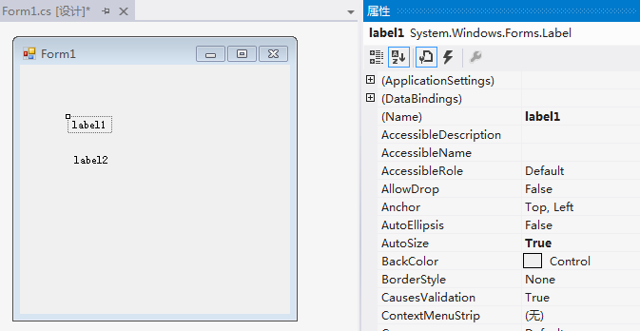
任务咨询
类和对象
类是对相同性质的对象的抽象，一个对象则是类的一个“实例”，类是创建对象实例的模板。
类实例化为对象的方法（1）
在VS中，工具箱中的可视图标（控件）就是VS设计的标准控件类。
如：工具箱中的Label是类（它确定了Label的属性、事件和方法），拖到窗体上的label1和label2是两个对象，属于Label标签类的对象，它们的属性列表完全相同，这是属于同一种类的一种体现。
对象名
类名
ADO.NET

Slide 10
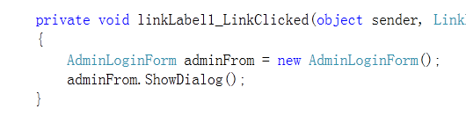
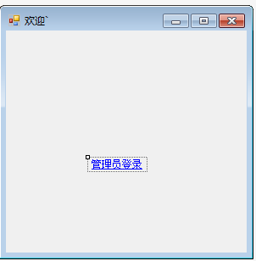
任务咨询
类和对象——类实例化为对象的方法
（2）代码中，使用new关键字实例化
VS项目中创建的每个窗体是一个类。程序运行后，显示出来的窗体是一个对象。
窗体类实例化窗体对象：
（如下代码为：用户点击超链接标签后，要打开相应的界面，则需实例化的相应窗体对象）
ADO.NET
要实例化的类名，即对应窗体的类名
实例化出来的对象名，
根据命名规则自定义
要实例化的类名
Notes:
程序员大哥最怕的是某一天程序弹出来一个窗口，“找不到对象”

Slide 11
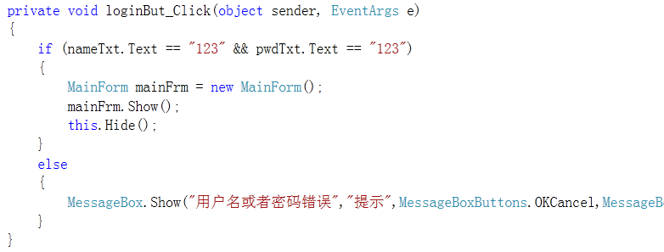
任务咨询
类和对象——调用对象属性/方法的方式
利用.（英文点）符号调用
ADO.NET
对象名.属性名
对象名.方法名（）

Slide 12
任务咨询
类和对象——静态方法与非静态方法
1.没有使用static关键字修饰的方法为非静态方法（默认）！
2.静态成员不需要实例化对象来调用，而直接使用
类名.方法名
的方式调用
ADO.NET
思考：那为什么不把所有方法都定义成静态的？？
复用性和扩展性

Slide 13
任务咨询
类和对象——窗体跳转场景的应用
窗体间的跳转，主要是
调用窗体的相关方法来实现。
主要代码说明：
(1) 创建目标窗体对象。
被调用的窗体类名 窗体对象名=new 被调用的窗体类名()；
ADO.NET
写到触发窗体跳转的控件的相应事件的响应方法中！
(2) 显示目标窗体（通过调用窗体相应的显示方法实现）。
窗体对象名.Show()；或者窗体对象名.ShowDialog()；
Show()：打开非模态窗口；ShowDialog()打开模态窗口。
(3) 隐藏或关闭源窗体。如果目标窗体显示后，可能需要同时隐藏或者关闭源窗体：
隐藏当前窗体：this.Hide()；
关闭当前窗体：this.Close();
this表示当前窗体

Slide 14
任务咨询
注意：
不是所有的类成员都可以用.去调用！！！
ADO.NET
WHY？？？？？？？？

Slide 15
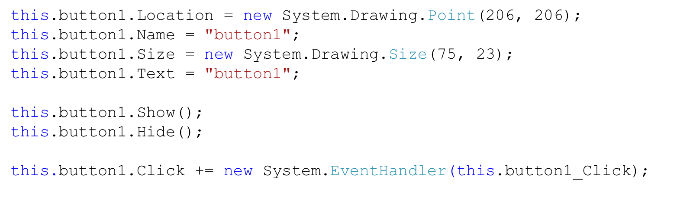
任务咨询
属性、方法、事件
属性：是事物的特征，定义了窗体和控件的外观
方法：是事物可以执行的动作，定义了窗体和控件的行为
事件：是外部对事物做出的某种动作，定义了窗体和控件与用户的交互。
属性
ADO.NET
赋值
方法
调用
实现响应动作并叠加
事件

Slide 16
任务咨询
属性、方法、事件
窗体/控件 常用事件：
控件名 | 事件名称 | 说明
窗体 | Load | 窗体加载（显示）时发生
 | Click | 窗体被单击时发生
 | FormClosing | 窗体即将被关闭时发生
 | FormClosed | 窗体被关闭时发生
LinkLabel | LinkClicked | 超链接被单击时发生
Button | Click | 按钮被单击时发生
TextBox | TextChanged | Text属性值更改时发生
ADO.NET
如何生成事件的响应方法？

Slide 17
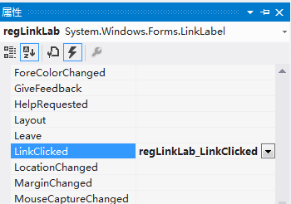

任务咨询
属性、方法、事件
VS自动生成事件的响应方法：
方法一
设计界面上，双击控件，即可自动生成该控件最常用事件的响应方法。
方法二
属性窗口中，双击事件，即可自动生成对应事件的响应方法。
ADO.NET
自动生成方法命名规则： 控件Name属性值_事件名称

Slide 18
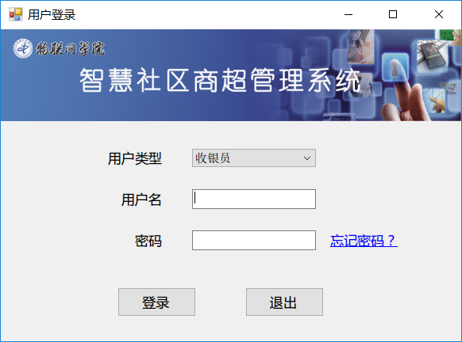
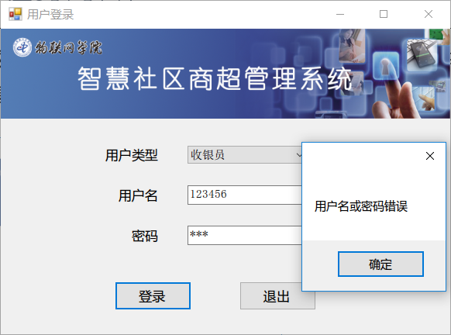
[本节任务内容]
完成如下界面的制作，并能进行简单的密码验证：当用户输入的用户名或密码错误时，提示错误信息；当用户名和密码正确，进入主界面。：

Slide 19
[本节任务目标]
熟悉VS的开发环境
熟悉VS的基本控件的用法：PictureBox、ComboBox
了解消息框的用法
了解面向对象的基本概念：类、对象、实例化和调用方法

Slide 20
任务咨询
1. PictureBox控件
PictureBox控件
图片框控件，用于显示图片。
常用属性：
ADO.NET
属性名称 | 说明
Image | 图片框中显示的图片
SizeMode | 控制图片框显示图片的位置、大小
BackgroundImage | 背景图片
BackgroundImageLayout | 背景图像布局
两个图片相关属性的区别？

Slide 21
任务咨询
2. ComboBox控件
ComboBox（组合框）提供一列选项，供用户从列表中选择的控件。
ComboBox上用户可以输入新选项，一次只能选一项；如果要同时选取多项，可以使用ListBox控件。
ADO.NET
控件名 | 属性名称 | 说明
ComboBox | DropDownStyle | 控制列表的样式
 | Items | 组合框的选项
ListBox | ScrollAlwaysVisible | 是否显示滚动条
 | Items | 列表框的选项
 | SelectionMode | 列表框的选择方式

Slide 22
任务咨询
练习
完成如下界面的制作：
ADO.NET

Slide 23
任务咨询
思考
登录界面做成这样，已经够完美了吗？
最大化试试？
移动到边框拖动试试？
按下Tab键跳转试试？
光用键盘能能登录吗？
把Label字符换成英文试试？
ADO.NET

